Slide 1
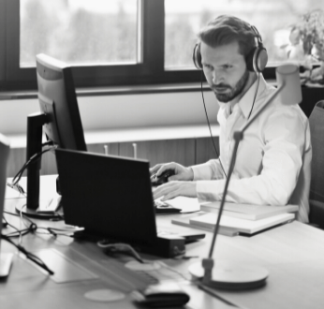
Online tlumočnické centrum pro ukrajinské uprchlíky

Slide 2
Využíváme 6+ leté zkušeností z online tlumočení pro neslyšící
Původně jsme společnost pro bezbariérovou komunikaci a dostupné informace pro neslyšící
Spolupracujeme s organizacemi v 7+ zemích (např. Island, Portugalsko, Chorvatsko)
Náš systém zprostředkoval již 65 000 tlumočení znakového jazyka
V době ukrajinské uprchlické krize jsme začali naše technické řešení a know-how využívat pro online tlumočení ukrajinského jazyka
Kde se naše řešení pro neslyšící používá?
Česká pobočka
Bulharsko
Vybrané městské části

Slide 3
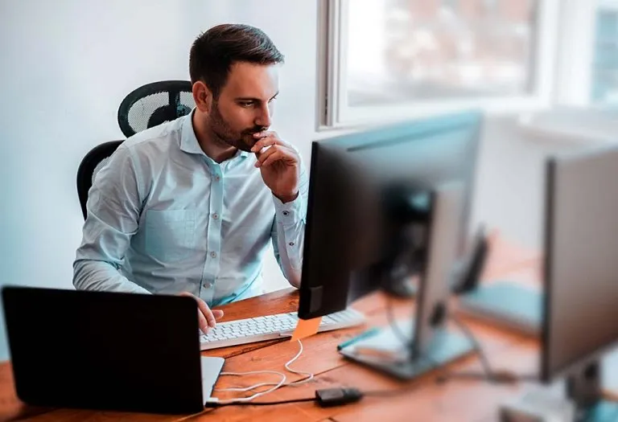
CO JE POTŘEBA ŘEŠIT?
Nedostatek tlumočníků ukrajinského či ruského jazyka
Nemožnost využívat dobrovolníky navždy
Ad hoc situace – ne vždy je možné předvídat jednání s ukrajinským klientem, a i v takové situaci je nutné s ním umět dobře komunikovat
BENEFITY ONLINE TLUMOČNICKÉHO CENTRA
Zvýšení efektivity tlumočníků – nemusí cestovat na místo tlumočení
Okamžitý přístup k tlumočníkovi – z jakéhokoliv kontaktního místa
Zabezpečené kapacity tlumočníků – nemusíte se starat o jejich zajišťování

Slide 4
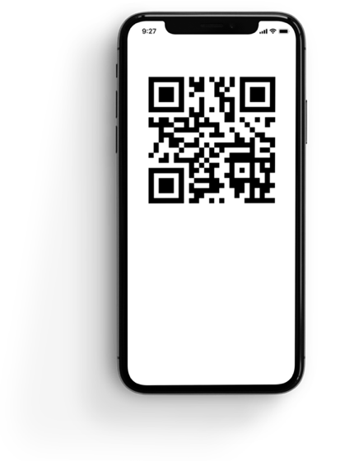
Naše řešení
ONLINE TLUMOČNICKÉ CENTRUM v praxi
Naši tlumočníci jsou dostupní v pracovních dnech od 9:00 do 17:00
S tlumočníkem je možné se spojit „jedním klikem“ bez nutnosti registrace nebo stažení aplikace
V případě zájmu můžeme tlumočníka připojit do telefonního hovoru
Bez nutnosti rezervace je možné tlumočníkovi zavolat a získat okamžitou podporu
Pro využití našeho online centra není třeba mít české telefonní číslo
Není to náhrada za živé tlumočení – tlumočníci přímo na místě budou vždy potřeba. Online tlumočení je doplněk pro krátká nepředvídaná tlumočení
Ukrajinský uprchlík budou moct využít služby našeho online centra zdarma
Cena: od 1 000 Kč/měsíčně*
*Následně podle vytíženosti

Slide 5
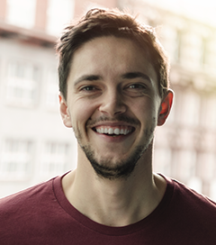
CEO
EXPANSION MANAGER
MICHAL
OBLOŽINSKÝ
LINDA STÖCKELOVÁ
00420 727 895 463
00420 739 883 191
michal@deafcom.org
linda@deafcom.org
linkedin.com/in/michal-oblozinsky/
linkedin.com/in/linda-stockelova/

Slide 6
DĚKUJEME

